Slide 1
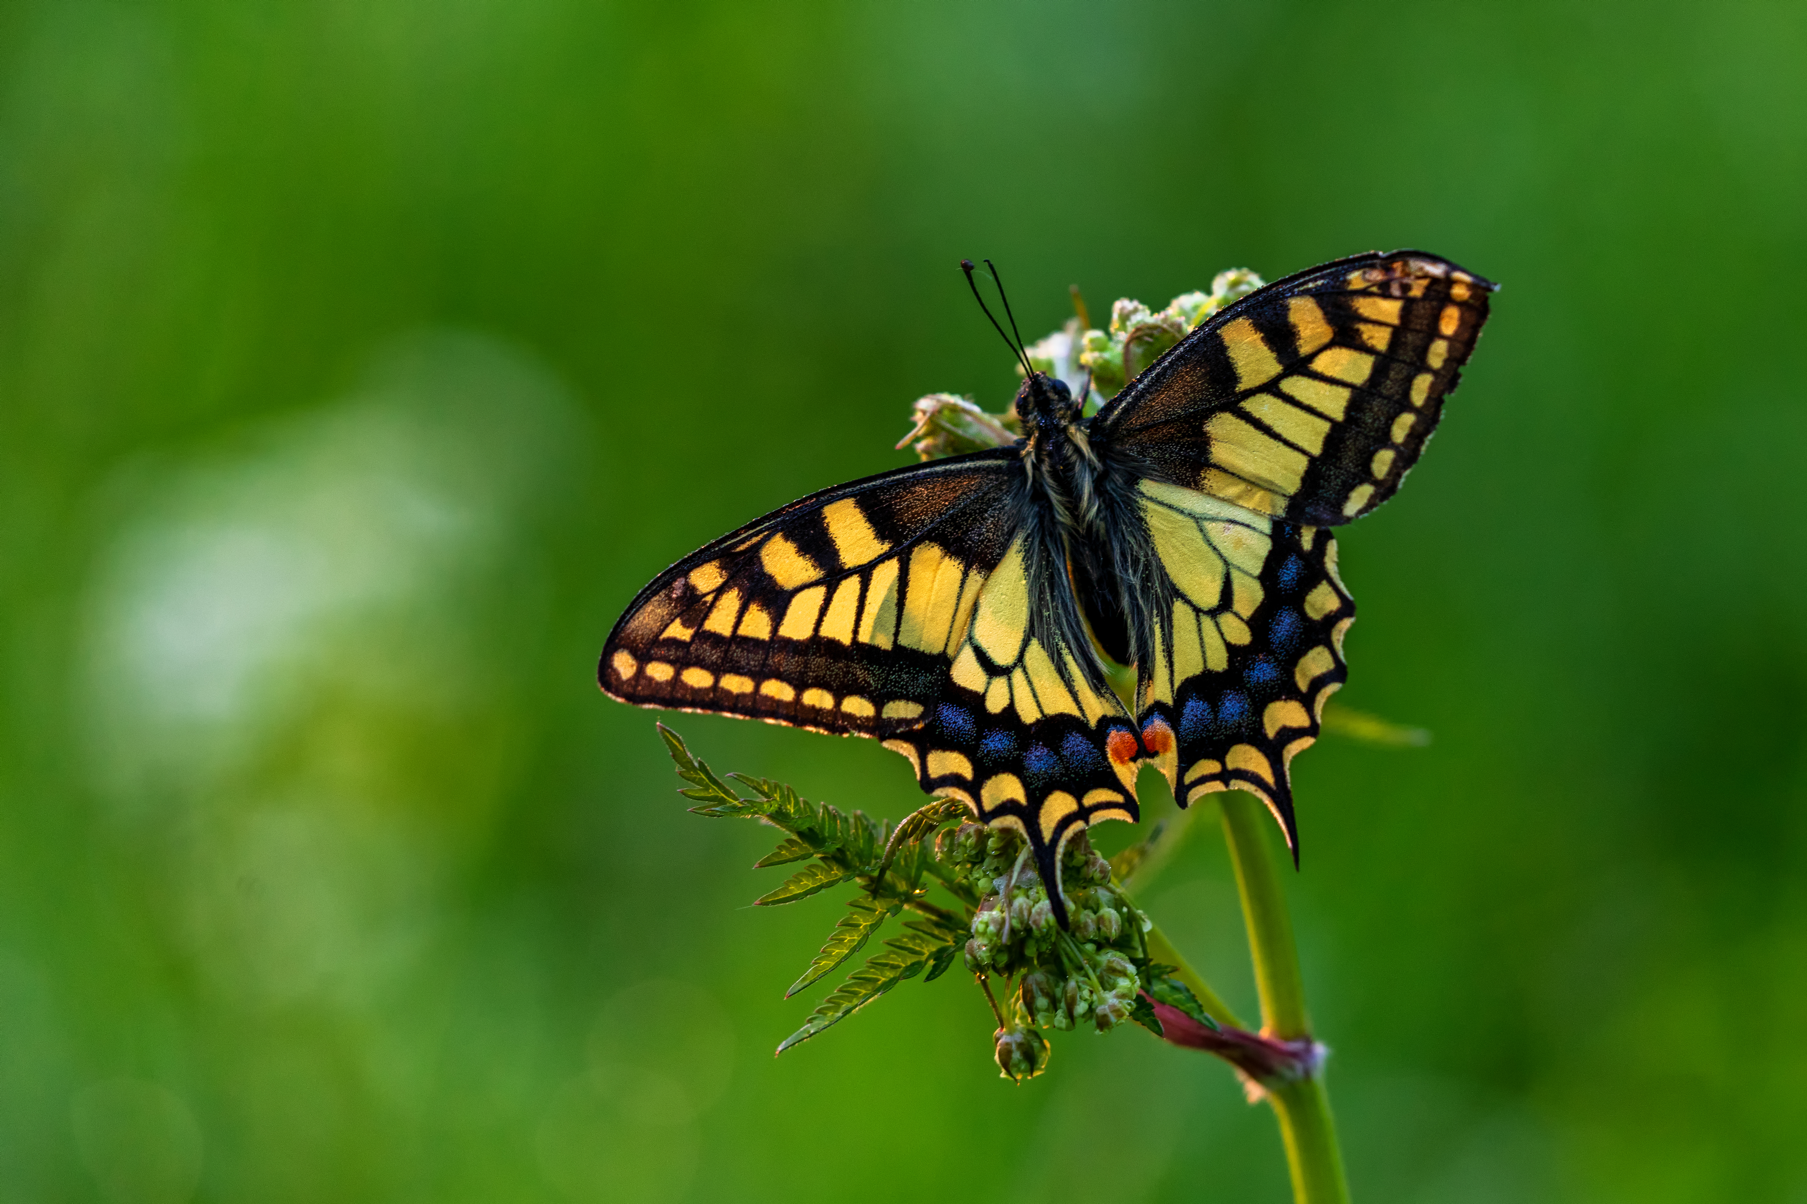
BENEFIETCONCERT MASTERCLASSES KINDEROPERA KUNSTEXPOSITIE KUNSTROUTE KAPLAWEDSTRIJD FILM WETENSCHAPPELIJK SYMPOSIUM
AMOR & PSYCHE

